Slide 1
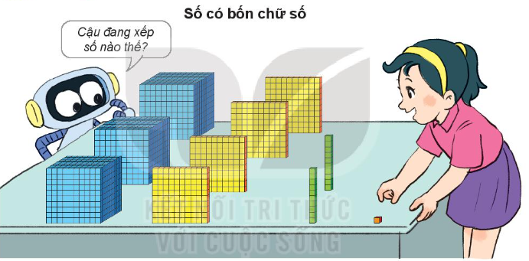

Slide 2
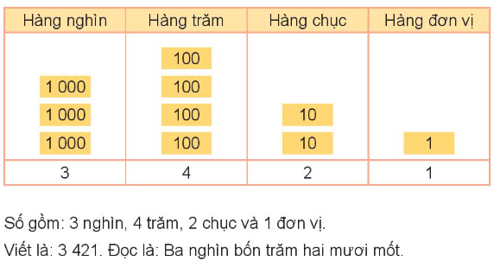

Slide 3
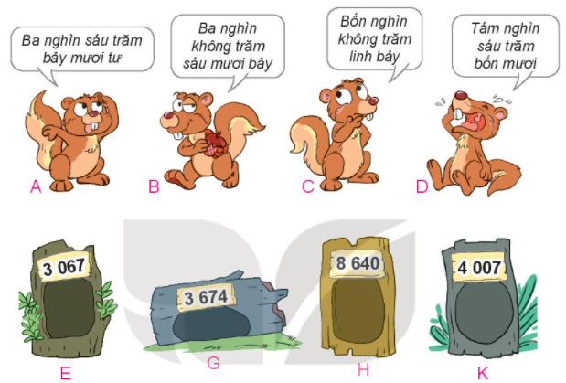
Thứ hai ngày 8 tháng 01 năm 2024
Toán
Bài 45: Các số có bốn chữ số. Số 10 000
1
Chọn số thích hợp với cách đọc.

Slide 4
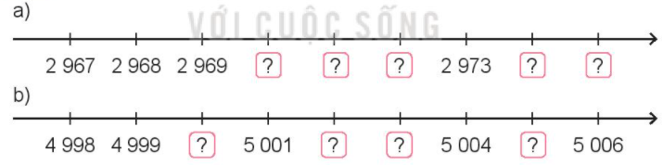
2
Số
?
2970
2971
2972
2974
2975
5000
5002
5003
5005

Slide 5
3
Số
?
Hàng nghìn | Hàng trăm | Hàng chục | Hàng đơn vị | Viết số | Đọc số
6 | 7 | 4 | 2 | ? | Sáu nghìn bảy trăm bốn mươi hai
5 | ? | ? | 0 | ? | Năm nghìn sáu trăm ba mươi
6742
6
3
5630

Slide 6
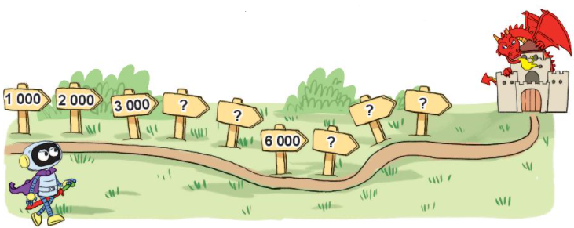
4
Rô – bốt viết các số tròn nghìn lên mỗi tấm biển trên đường đến tòa lâu đài (như hình vẽ). Hỏi mỗi tấm biển có dấu “?” viết số nào?
4000
9000
5000
8000
7000

